Slide 1

Алгоритмы на графах
Основные понятия
Представление графов в памяти
Поиск в глубину
Поиск в ширину
Алгоритм Дейкстры

Slide 2
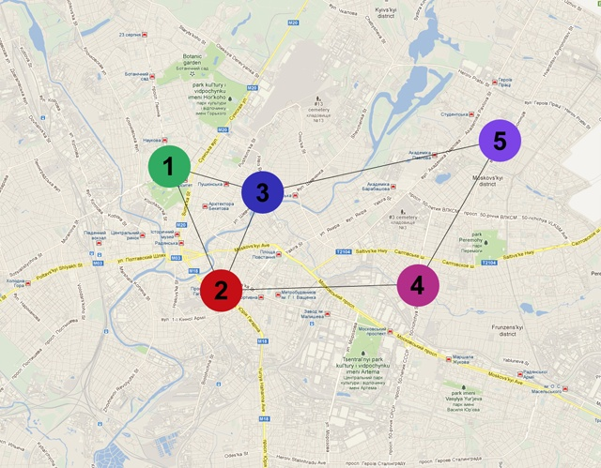
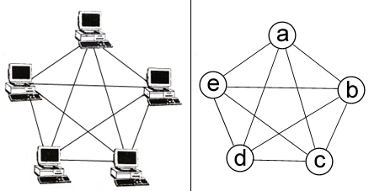
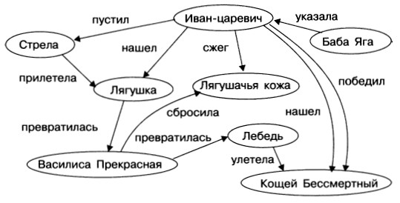
Графы

Slide 3
Основные понятия
Граф — это абстрактное представление множества объектов и связей между ними. Графом называют пару (V, E) где V это множество вершин, а E множество пар, каждая из которых представляет собой связь (эти пары называют рёбрами).
Граф может быть ориентированным или неориентированным.
В ориентированном графе, связи являются направленными (то есть пары в E являются упорядоченными, например пары (a, b) и (b, a) это две разные связи). В свою очередь в неориентированном графе, связи ненаправленные, и поэтому если существует связь (a, b) то значит что существует связь (b, a).
http://habrahabr.ru/post/65367/
Алгоритмы на графах — Часть 0: Базовые понятия

Slide 4
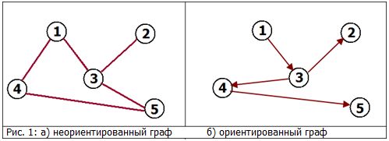
Основные понятия
http://habrahabr.ru/post/65367/
Алгоритмы на графах — Часть 0: Базовые понятия

Slide 5
Основные понятия
Степень вершины может быть входящая и исходящая (для неориентированных графов входящая степень равна исходящей). Входящая степень вершины v это количество ребер вида (i, v), то есть количество ребер которые «входят» в v. Исходящая степень вершины v это количество ребер вида (v , i), то есть количество ребер которые «выходят» из v. Это не совсем формальное определение (более формально определение через инцидентность), но оно вполне отражает суть. Путь в графе это конечная последовательность вершин, в которой каждые две вершины идущие подряд соединены ребром. Путь может быть ориентированным или неориентированным в зависимости от графа. На рис 1.а, путем является например последовательность [(1), (4), (5)] на рис 1.б, [(1), (3), (4), (5)].
http://habrahabr.ru/post/65367/
Алгоритмы на графах — Часть 0: Базовые понятия

Slide 6
Еще основные понятия
Маршрутом в графе называют конечную последовательность вершин, в которой каждая вершина (кроме последней) соединена со следующей в последовательности вершиной ребром.
Цепью называется маршрут без повторяющихся рёбер.
Простой цепью называется маршрут без повторяющихся вершин (откуда следует, что в простой цепи нет повторяющихся рёбер).
Ориентированным маршрутом (или путём) в орграфе называют конечную последовательность вершин и дуг, в которой каждый элемент инцидентен предыдущему и последующему.
Циклом называют цепь, в которой первая и последняя вершины совпадают.
При этом длиной пути (или цикла) называют число составляющих его рёбер. Заметим, что если вершины и являются концами некоторого ребра, то согласно данному определению, последовательность является циклом. Чтобы избежать таких «вырожденных» случаев, вводят следующие понятия.
Путь (или цикл) называют простым, если ребра в нём не повторяются; элементарным, если он простой и вершины в нём не повторяются.
Простейшие свойства путей и циклов:
всякий путь, соединяющий две вершины, содержит элементарный путь, соединяющий те же две вершины;
всякий простой неэлементарный путь содержит элементарный цикл;
всякий простой цикл, проходящий через некоторую вершину (или ребро), содержит элементарный (под-) цикл, проходящий через ту же вершину (или ребро);
петля — элементарный цикл.

Slide 7
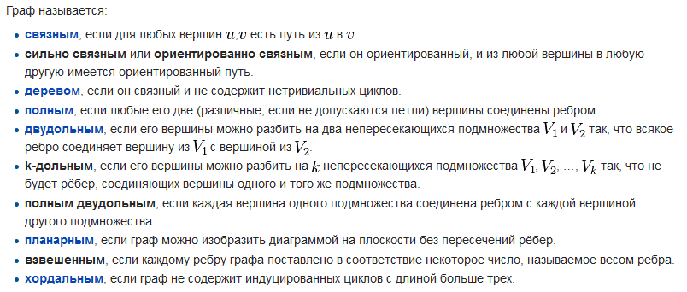
Еще основные понятия
https://ru.wikipedia.org/wiki/Граф_(Матемтика)

Slide 8
Представление графов в памяти
Матрица смежности
Этот способ является удобным для представления плотных графов, в которых количество рёбер (|E|) примерно равно количеству вершин в квадрате (|V|²). В данном представлении мы заполняем матрицу размером |V| x |V| следущим образом:
A[i][j] = 1 (Если существует ребро из i в j) A[i][j] = 0 (Иначе)
Данный способ подходит для ориентированных и неориентированных графов. Для неориентированных графов матрица A является симметричной (то есть A[i][j] == A[j][i], т.к. если существует ребро между i и j, то оно является и ребром из i в j, и ребром из j в i). Благодаря этому свойству можно сократить почти в два раза использование памяти, храня элементы только в верхней части матрицы, над главной диагональю) Понятно что с помощью данного способа представления, можно быстро проверить есть ли ребро между вершинами v и u, просто посмотрев в ячейку A[v][u]. С другой стороны этот способ очень громоздкий, так как требует O (|V|²) памяти для хранения матрицы.

Slide 9
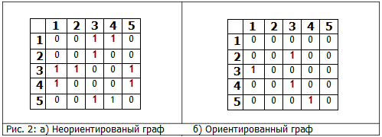
Представление графов в памяти

Slide 10
Представление графов в памяти
Списки смежности
Данный способ представления больше подходит для разреженных графов, то есть графов у которых количество рёбер гораздо меньше чем количество вершин в квадрате (|E| << |V|²).
В данном представлении используется массив Adj содержащий |V| списков. В каждом списке Adj[v] содержатся все вершины u, так что между v и u есть ребро. Память требуемая для представления равна O (|E| + |V|) что является лучшим показателем чем матрица смежности для разреженных графов.
Главный недостаток этого способа представления в том, что нет быстрого способа проверить существует ли ребро (u, v).

Slide 11
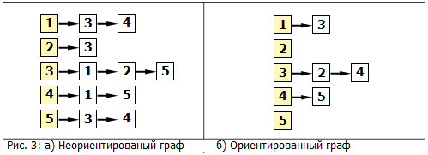
Представление графов в памяти

Slide 12
АТД графа
public class Graph
{
// Число вершин
private int V = 0;
// матрица смежности
private int[,] graph = null;
// еще как вариант:
//private List<List<int>> graph2 = new List<List<int>>();
public bool IsDirected() {…}
public bool IsEdge( int v, int w ) {…}
public void Fill( int[,] adjMx, int N ) {…}
public void Insert( int v, int w ) {…}
public void Remove( int v, int w ) {…}
public Stack<int> DFS( int startPos, int endPos ) {…}
public Stack<int> BFS( int startPos, int endPos ) {…}
}

Slide 13
Пути в графе
Путь, для которого никакие рёбра графа не соединяют две вершины пути, называется индуцированным путём.
Простая цепь, содержащая все вершины графа без повторений, известна как Гамильтонов путь.
Эйлеровым путем (англ. Eulerian path) в графе называется путь, который проходит по каждому ребру, причем ровно один раз.
Простой цикл, содержащий все вершины графа без повторений, известен как Гамильтонов цикл.
Цикл, получаемый добавлением ребра графа к остовному дереву исходного графа, известен как Фундаментальный цикл.

Slide 14
Поиск в ширину (BFS)
http://habrahabr.ru/post/200252/
Постановка задачи
Требуется найти путь от одной вершины графа до другой, причем путь должен быть минимальным по количеству ребер.
Описание алгоритма
Интуитивно хочется рассматривать вершины графа в порядке увеличения расстояния от исходной — так, как показано на рисунке. Разделим все вершины на три множества:
Полностью обработанные вершины (изначально множество пусто, на рисунке обозначено черным цветом)
Вершины, до которых известно расстояние (изначально в множестве только одна вершина — начальная, на рисунке обозначено серым цветом)
Вершины, про которые ничего не известно (изначально — все вершины, кроме начальной, на рисунке обозначено белым цветом)

Slide 15
Поиск в ширину (BFS)
Очевидно, что, как только все вершины черные, работа алгоритма завершена. Будем хранить все серые вершины в очереди и поддерживать следующее свойство: расстояния до всех серых вершин в том порядке, в котором они лежат в очереди, монотонно не убывают. Достанем первую вершину из очереди (обозначим ее v). Для каждого из ее соседей w возможен один из двух вариантов: w — черная или серая вершина. В таком случае, мы не получаем никакой новой информации.
w — белая вершина. Тогда расстояние до нее равно d(w) = d(v) + 1. И, поскольку мы узнали расстояние, w становится серой вершиной
Повторяем до тех пор, пока есть хотя бы одна серая вершина.
Сложность алгоритма
Для каждого ребра и каждой вершины алгоритм выполняет константное число действий, следовательно, временная сложность — O(V + E). Максимальное число вершин, одновременно хранящихся в очереди — V, то есть, максимальный объем используемой памяти — O(V).

Slide 16
Поиск в ширину (BFS)
public Stack<int> BFS(int startPos, int endPos)
{
Queue<int> q = new Queue<int>();
int[] vPath = new int[V];
int[] checkedv = new int[V];
q.Enqueue(startPos);
checkedv[startPos] = 1;
while (q.Count > 0)
{
int i = q.Dequeue();
for (int j = 0; j < V; j++)
{
if (graph[i,j] == 1 && checkedv[j] == 0)
{
checkedv[j] = 1;
q.Enqueue(j);
vPath[j] = i;
if (j == endPos)
return backChain(vPath, startPos, endPos);
}
}
}
return null;
}

Slide 17
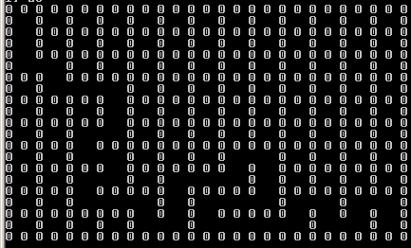
Поиск в глубину

Slide 18
Поиск в глубину (DFS)
public Stack<int> DFS(int startPos, int endPos)
{
Stack<int> st = new Stack<int>();
int[] vPath = new int[V];
int[] checkedv = new int[V];
st.Push( startPos );
checkedv[startPos] = 1;
while ( !st.IsEmpty() )
{
int i = st.Pop();
for (int j = V-1; j >=0; j--)
{
if (graph[i,j] == 1 && checkedv[j] == 0)
{
checkedv[j] = 1;
st.Push(j);
vPath[j] = i;
if (j == endPos)
return backChain(vPath, startPos, endPos);
}
}
}
return null;
}

Slide 19
«Развертывание» пути
public Stack<int> backChain(int[] p, int startPos, int endPos)
{
int pos = endPos;
Stack<int> pathStack = new Stack<int>();
pathStack.Push( pos );
while ( pos != startPos )
{
pos = p[pos];
pathStack.Push( pos );
}
return pathStack;
}

Slide 20
В главной функции
int[,] graph = { { 0, 1, 1, 0, 0, 0, 0, 0 },
{ 1, 0, 0, 0, 0, 1, 1, 0 },
{ 1, 0, 0, 1, 0, 1, 0, 1 },
{ 0, 0, 1, 0, 1, 0, 0, 0 },
{ 0, 0, 0, 1, 0, 1, 0, 0 },
{ 0, 1, 1, 0, 1, 0, 0, 0 },
{ 0, 1, 0, 0, 0, 0, 0, 1 },
{ 0, 0, 1, 0, 0, 0, 1, 0 } };
Graph G = new Graph();
G.Fill( graph, 8 );
Stack<int> paths = G.DFS(3,6);
while ( !paths.IsEmpty() )
Console.Write( " -> " + paths.Pop() );
Console.WriteLine();

Slide 21
Алгоритм Дейкстры
(поиск кратчайшего пути в графе)
// считаем расстояние между вершинами s и v
public int ShortestPath(int s, int v)
{
// ------------------------------------------- подготовка
List<int> distances = new List<int>();
List<int> q = new List<int>();
for (int i = 0; i < V; i++)
{
distances.Add( int.MaxValue );
q.Add( i );
}
distances[s] = 0;
. . .

Slide 22
Алгоритм Дейкстры
(поиск кратчайшего пути в графе)
. . .
// ------------------------------------------ главный цикл
while (q.Count > 0)
{
// --------------------------------- найти минимальный
int u = -1, min = int.MaxValue;
for (int i = 0; i < q.Count; i++)
{
if (distances[q[i]] <= min)
{
min = distances[q[i]];
u = q[i];
}
}
q.Remove( u );
. . .

Slide 23
Алгоритм Дейкстры
(поиск кратчайшего пути в графе)
. . .
// ------------------ нарастить расстояние, если нужно
for (int i = 0; i < V; i++)
if (graph[u, i] > 0)
if (distances[i] > graph[u, i] + distances[u])
distances[i] = graph[u, i] + distances[u];
}
return distances[v];
}

Slide 24
Алгоритм Дейкстры
(поиск кратчайшего пути в графе)
Priority_queue

Slide 25
Алгоритм Флойда-Уоршалла
(поиск всех пар кратчайших путей в графе)
// считаем расстояние между вершинами s и v
public int[,] Floyd( int [,] paths )
{
// ----------------------- инициализация матрицы путей (необязательно)
for (int i = 0; i < V; i++)
for (int j = 0; j < V; j++)
paths[i, j] = j;
// --------------------------------- инициализация матрицы расстояний
int [,] distances = new int[V,V];
for (int i = 0; i < V; i++)
for (int j = 0; j < V; j++)
if (i == j)
distances[i, j] = 0;
else
distances[i, j] = (graph[i, j] > 0) ? graph[i, j] : int.MaxValue;
. . .

Slide 26
Алгоритм Флойда-Уоршалла
(поиск всех пар кратчайших путей в графе)
// -------------------------------------------------- основной цикл
for (int u = 0; u < V; u++)
{
for (int v = 0; v < V; v++)
{
if (distances[v, u] > 0)
{
for (int i = 0; i < V; i++)
{
if (u == i || v == i) continue;
if (distances[u, i] < int.MaxValue && distances[i, v] < int.MaxValue)
{
if (distances[u, v] > distances[u, i] + distances[i, v])
{
distances[u, v] = distances[u, i] + distances[i, v];
paths[u, v] = i;
}
}
}
}
}
}
return distances;
}

